Slide 1
O‘zbek tili
5
sinf
Mavzu:
Kelishiklar. Bosh kelishik

Slide 2
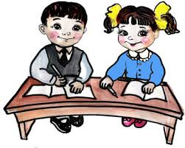
MUSTAQIL BAJARISH UCHUN TOPSHIRIQLAR
1. Bosh kelishikda kelgan otlarga 4-5 ta misol yozing. (59 bet)
2.O‘zbek tili xonasi haqida gaplar tuzing.

Slide 3
MUSTAQIL BAJARISH UCHUN TOPSHIRIQLAR
Men kecha amakimnikiga bordim
Salima bilan Barno uy ishlarida yordamlashdilar.
Daraxt sarg‘aygan barglarini to‘ka boshladi.
Mashina ingichka yo‘ldan tez yurib ketdi.

Slide 4
1-topshiriq
Dildora, ertaga tadbir bo‘ladi.
Bilaman.
Darsdan keyin qolib, sinf xonasini tadbirga tayyorlashimiz kerak.
Albatta.
Men kerakli rasmlar va kitoblarni olib boraman.
- Men ham tadbirga mos bo‘lgan ko‘rgazma va badiiy kitoblarni olaman.

Slide 5
1-mashq
Berilgan gaplarni o‘qing. Egalik va kelishik qo‘shimchalari birga qo‘llangan gaplarni ajratib yozing.
1. Sinfimiz maktab binosining ikkinchi qavatida joylashgan.
2. Do‘stim onasini juda hurmat qiladi.
3. Kitob – bizning do‘stimiz.
4. Ukam sinfdoshi bilan rasm to‘garagiga qatnaydi.
5. Bola odobi bilan aziz.

Slide 6
Muomala odobi
Murojaatga javob:
Albatta.
Bilaman.
Marhamat.
Bemalol so‘rang.
Hechqisi yo‘q.
Mumkin.
- Ha, yordam beraman.
Yo‘q, mumkin emas.
Bilmayman.
Ilojim yo‘q.
Kechirasiz, vaqtim yo‘q.
Uzr, hozir bandman.

Slide 7
YODGA OLING
Bosh kelishik
Qaratqich kelishigi
-ning
Chiqish
kelishigi
-dan
Kelishiklar
Tushum kelishigi
-ni
O‘rin-payt kelishigi
-da
Jo‘nalish kelishigi
-ga, -ka, -qa

Slide 8
BILIB OLING
Bosh kelishikning maxsus qo‘shimchasi
yo‘q. Bu kelishikdagi otlar ega vazifasida keladi.
Masalan: Biz maktabga keldik.

Slide 9
Fonetik mashq
akam keldi maktab binosi
daftar muqovasi kitob muqovasi
daraxt yaprog‘i dala ekini
gul bargi kuz mevasi

Slide 10
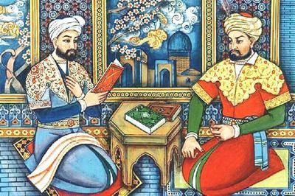
OQILONA JAVOB

Slide 11
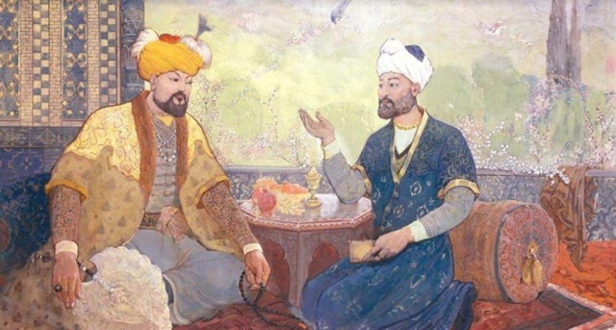
JUMBOQ YECHIMI

Slide 12
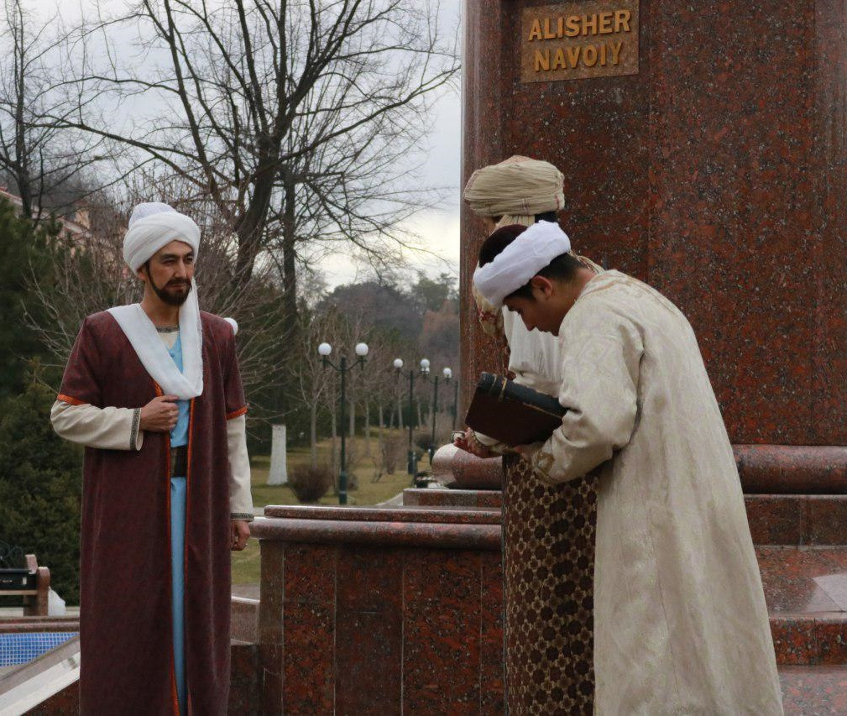
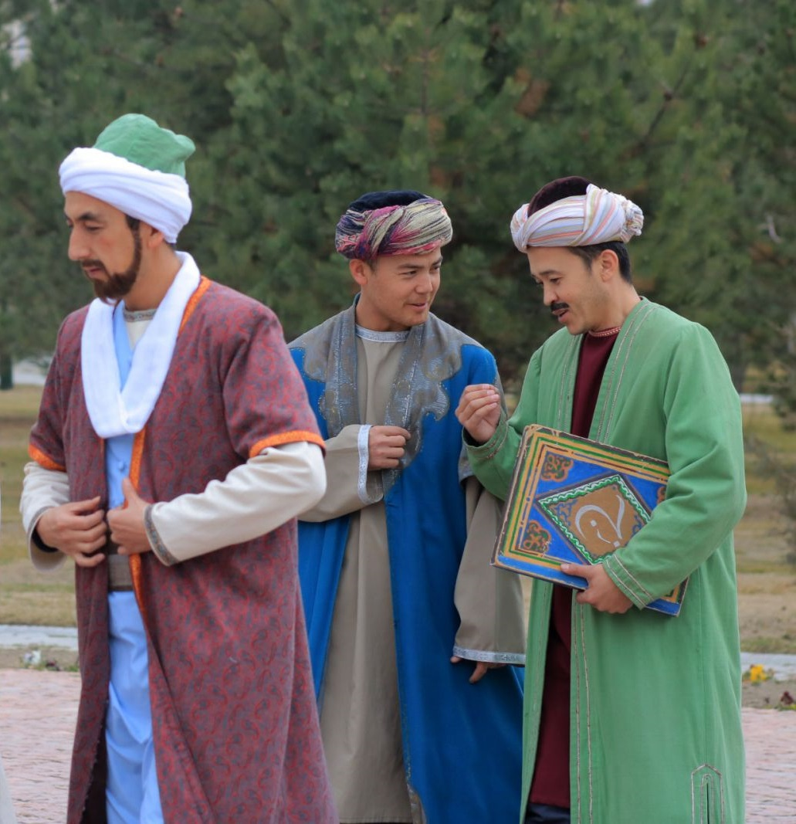
Imo-ishora ma’nosi

Slide 13
Savollar
1. Alisher Navoiy saroyda qanday vazifani bajargan?
2. Husayn Boyqaro qanday imo-ishora qilibdi?
3. Alisher Navoiy – chi?
4. Imo – ishoraning yechimini shogirdlar qanday topibdilar?
5. Alisher Navoiy Husayn Boyqaroga nima deb javob beribdi?

Slide 14
“XOTIRA MASHQI”
ko‘rsatkich barmoq – указательный
палец
iziga qaytibdi – вернулся обратно
o‘zlariga havola – на своё усмотрение
imo-ishora – намёк
siyohdon – чернильница

Slide 15
3-topshiriq
Maqol va hikmatlarni o‘qing, lug‘at asosida ularning mazmunini bilib oling.
Bilimli kishi o‘zar,
Bilimsiz kishi to‘zar.
Tilga ixtiyorsiz – elga e‘tiborsiz.
Tiling bilan ko‘nglingni bir tut.

Slide 16
MUSTAQIL BAJARISH UCHUN TOPSHIRIQLAR
1. Maktabingizdagi o‘zbek tili xonasini tasvirlab bering.
2. Tilga oid maqol va rivoyatlardan
4-5 ta yozing va mazmunini izohlang.
(62-bet)

